Slide 1
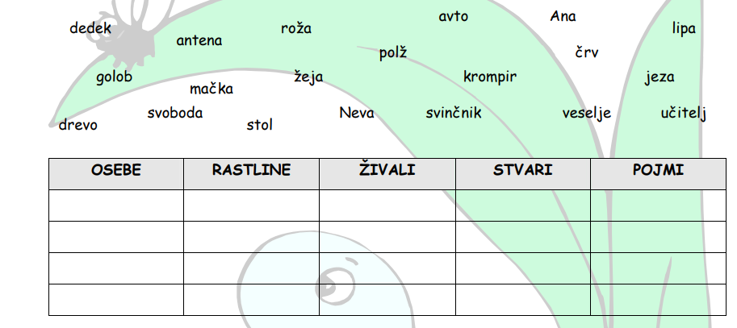
1. RAZVRSTI BESEDE V PREGLEDNICO.

Slide 2
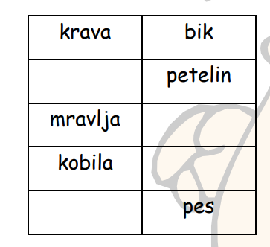
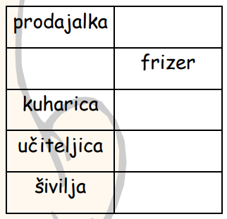
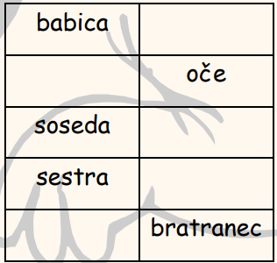
2. DOPOLNI:

Slide 3
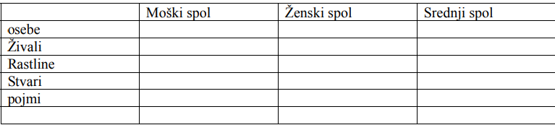
3. RAZPOREDI SAMOSTALNIKE:
Sonce, raca, klop, kričanje, Peter, nežnost, komar, fižol, pokal, kolo, drevo, srna, vrečka.

